Slide 1
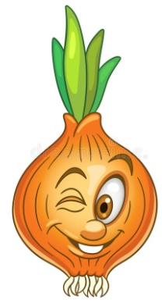
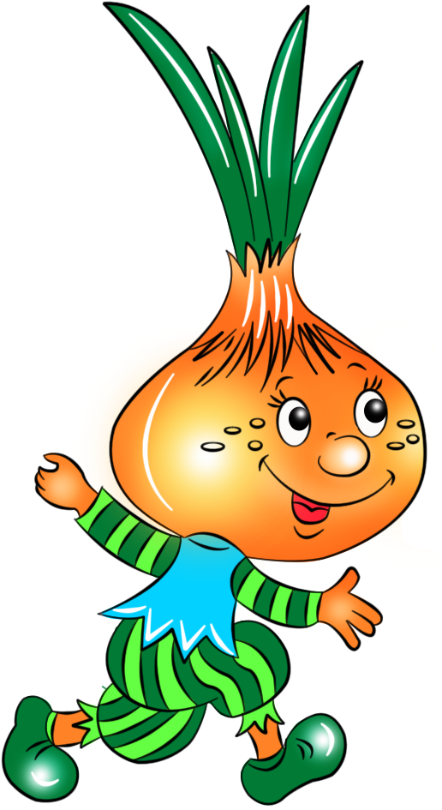
Муниципальное автономное дошкольное образовательное учреждение д/с № 186 города Тюмени
тематическии проект
«Питание и здоровье»
ЕГО ВЕЛИЧЕСТВО ЛУК
Проект выполнили: О.С. Гордиевская - воспитатель, Ю.А. Рыжкевич – старгший воспитатель,

Slide 2
Паспорт проекта
Тип проекта:
познавательно-исследовательский, практический
Продолжительность:
с 11 по 29 января 2022 г.
Проблема:
Дети мало знают о луке, его пользе для здоровья, о способах его выращивания, использовании в питании
Участники: дети подготовительной группы, родители, воспитатели
Вид проекта:
коллективный, творческий
Задачи:
расширять знания детей о луке, его полезных свойствах , посадке и уходу в комнатных условиях;
прививать навыки экспериментирования и исследования, учить делать выводы;
- создавать мотивацию для включения лука в рацион питания;
развивать речь, творческие способности, эстетический вкус;
привлечь родителей к совместной деятельности.
Цель проекта:
создание условий для формирования знаний дошкольников о луке, его пользе для здоровья

Slide 3
Актуальность
Практика показывает, что у многих детей слабый иммунитет и они часто болеют разными простудными заболеваниями, поэтому в рацион питания детей нужно включать свежие овощи. Одним из самых полезных овощей является ЛУК, который помогает бороться с кашлем, гриппом и ангиной, убивает в организме все болезнетворные микробы и вирусы. А это особенно актуально сейчас, когда вся планета охвачена КОРОНАВИРУСОМ.
В луке витамины и микроэлементы, в том числе ЙОД. Дефицит йода сегодня особенно актуален, так как в Тюменской области и в нашем городе его недостаточно в воде и почве. Йод очень важен для организма ребенка, он участвует в формировании нервной системы, его дефицит приводит к отставанию в умственном и физическом развитии. Поэтому нужно строго следить за самочувствием ребенка и чаще подавать к столу продукты, содержащие йод.
Для детей лук невероятно полезен. Особенно в зимнее время года, когда требуется укреплять иммунитет. Вообще, лук – это один из самых популярных овощей в России. Ни на одной кухне нельзя обойтись без него. Вот поэтому мы и решили рассказать своим воспитанникам о полезных свойствах лука, научить детей и родителей заботиться о своем здоровье с помощью Его Величества Лука.

Slide 4
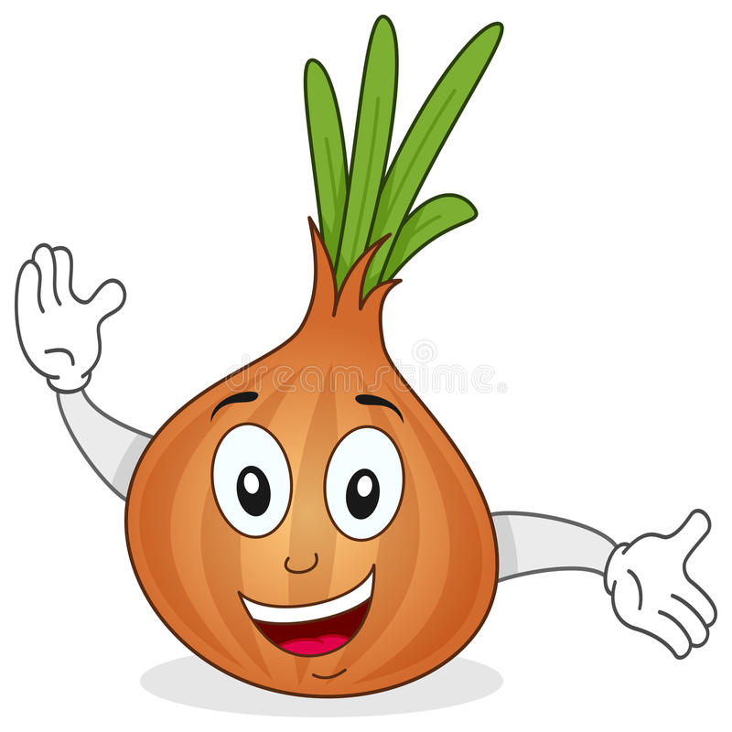
Используемые методы и приемы:
беседа, чтение художественной литературы, использование фольклора, разучивание песен и танцев, заучивание стихов, практические занятия, наблюдение, экспериментирование, пальчиковые, дидактические, подвижные и ролевые игры, театрализация, спортивные мероприятия, творческая деятельность, выставки, викторины.
Интеграция образовательных областей:
Речевое развитие: знакомство с произведения художественной литературы, народным фольклором, познавательные беседы, разучивание стихов, дидактические и словесные игры.
Художественно-эстетическое развитие: разучивание песен, частушек, танцев, театрализованная деятельность, творческие работы детей и родителей, книжки-малышки, рисование и аппликация.
Физическое развитие: подвижные, пальчиковые игры и упражнения.
Познавательное: опыты и эксперименты, познавательные беседы, просмотр мультфильмов и презентаций.
Социально-коммуникативное: закрепление правил общения, поведения в коллективе, совместной деятельности, взаимодействия с детьми и взрослыми.

Slide 5
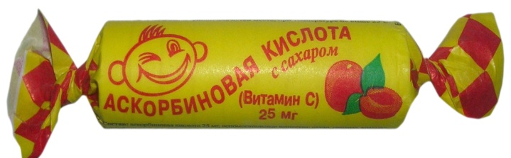
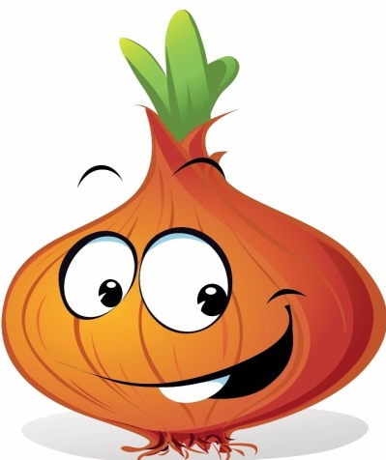
Предполагаемые результаты:
Дети получат новые знания о луке и его пользе, научатся сажать и выращивать его на подоконниках. Расширят словарный запас, узнают новые поговорки, пословицы, загадки про лук. Дошкольники приобретут новый опыт поисково-исследовательской деятельности, будут совершенствовать умения наблюдать, сравнивать, делать выводы.
Родители приобщатся к реализации проекта, активнее будут участвовать в образовательной деятельности детского коллектива, повысят свою педагогическую культуру.
Педагоги повысят профессиональный уровень и усовершенствуют опыт работы проектной деятельности.
А главное – дети узнают, за что надо любить лук

Slide 6
Лук - от семи недуг
Я – лук,
я – лучший доктор, Веселый, озорной. Простуды и ангины Не справятся со мной.
Наш волшебный
добрый лук,
Помогает всем
вокруг.
Он повысит
аппетит,
От микробов
защитит.

Slide 7
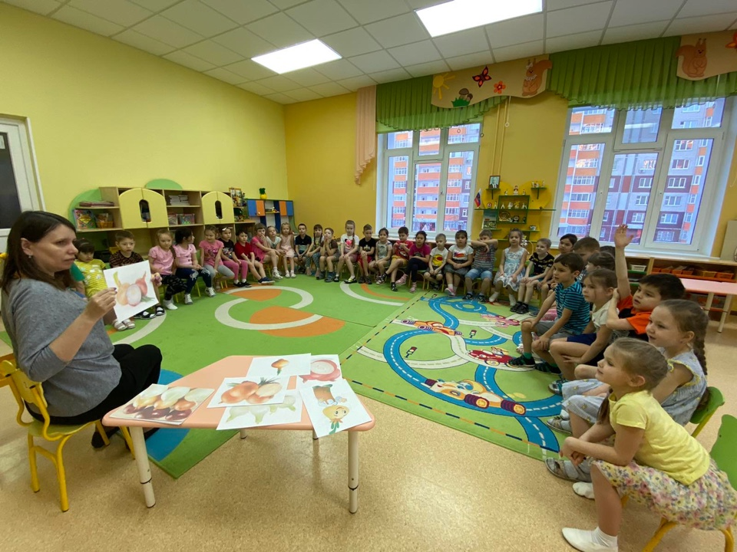
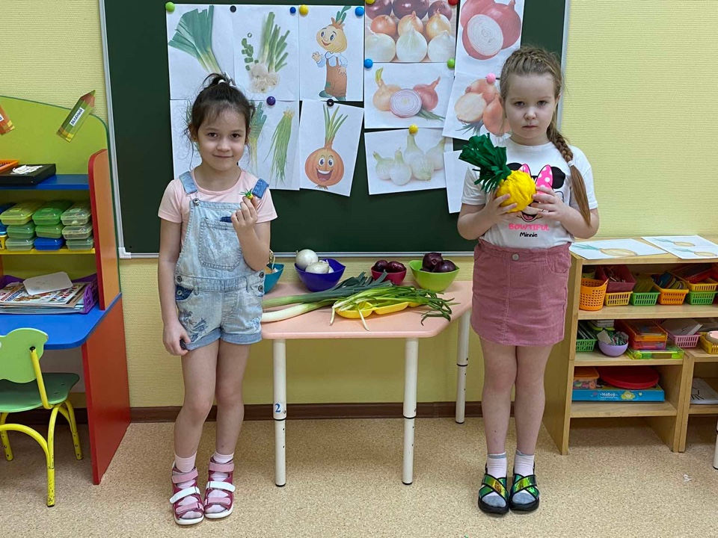
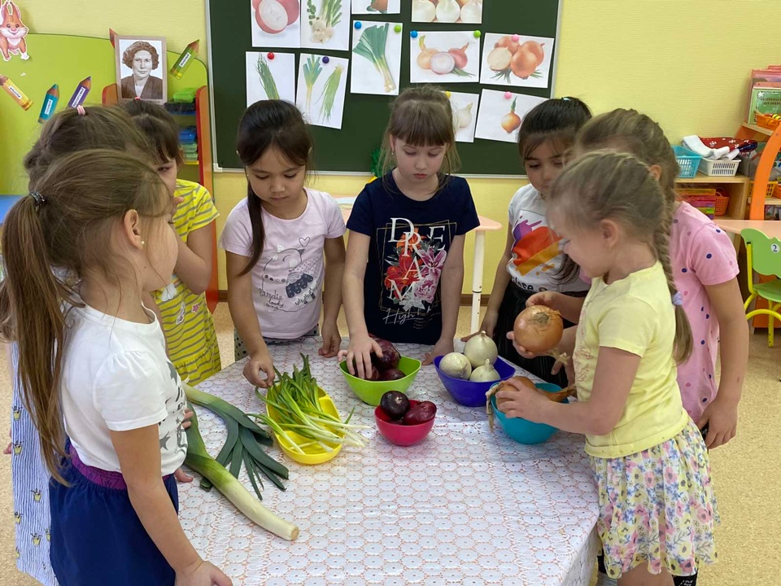
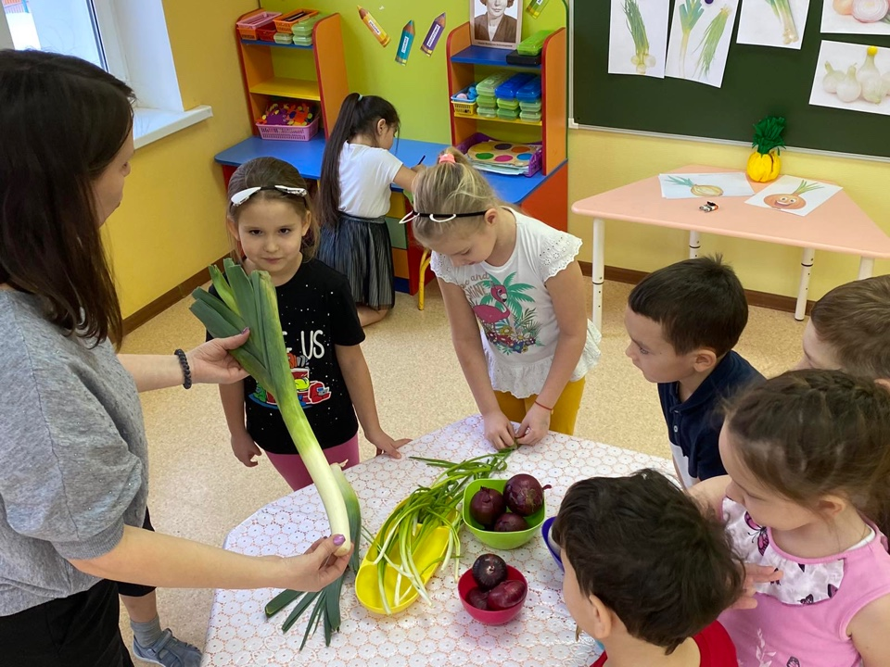
Мероприятия в рамках реализации проекта
Познавательная беседа «Откуда к нам лук пришел»
Занятие «Луковый фольклор»
Практическое занятие «Вот какой бывает лук» (виды лука)

Slide 8
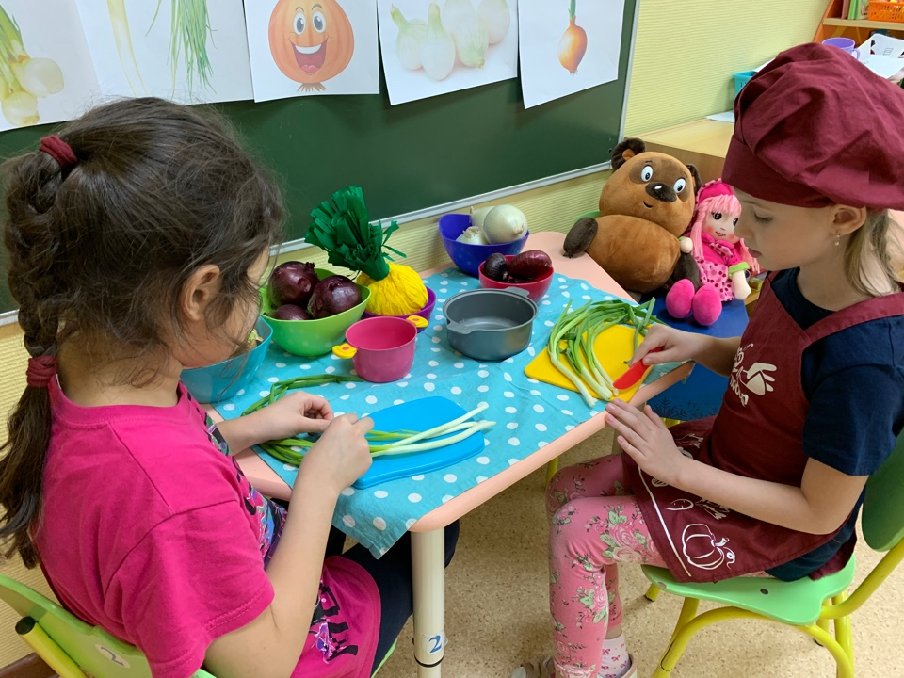
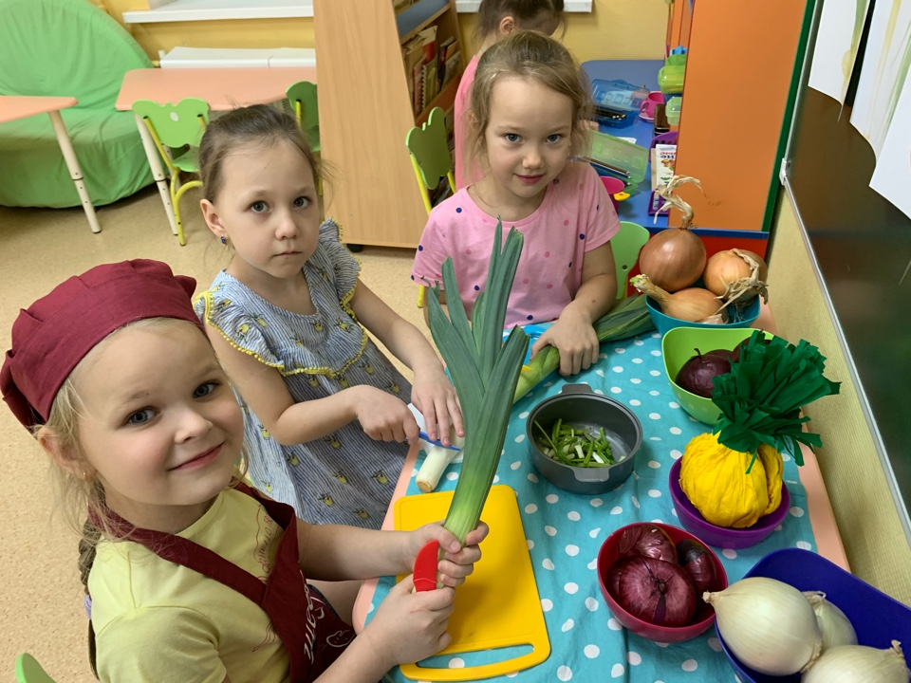
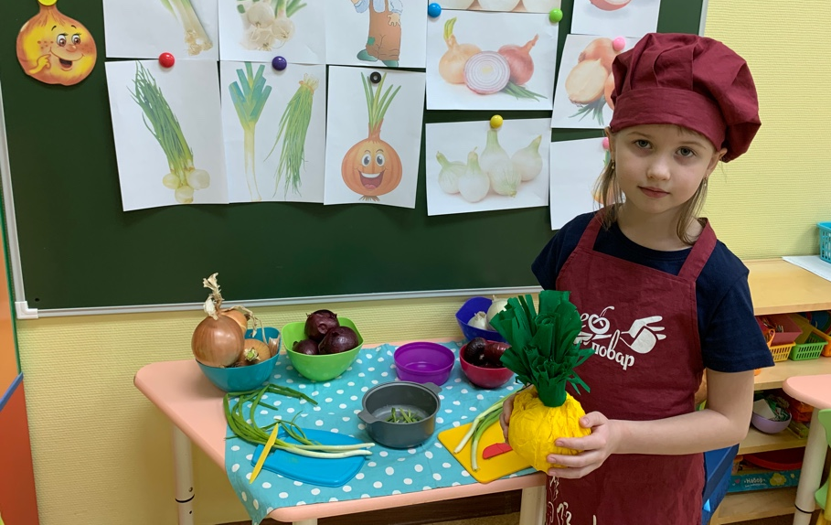
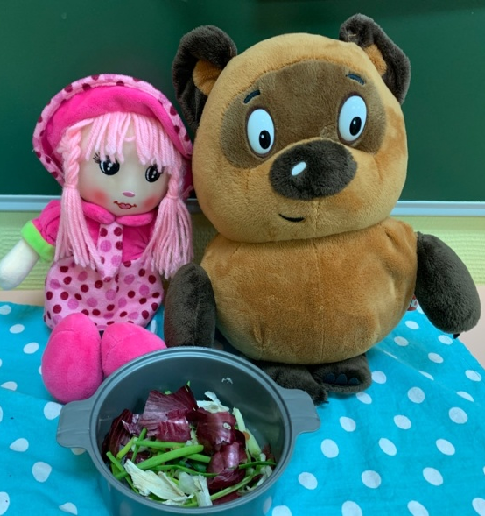
Сюжетно-ролевые игры
Сюжетно-ролевые игры
«Варим суп для куклы Маши»
«Готовим салат для Винни-Пуха»

Slide 9
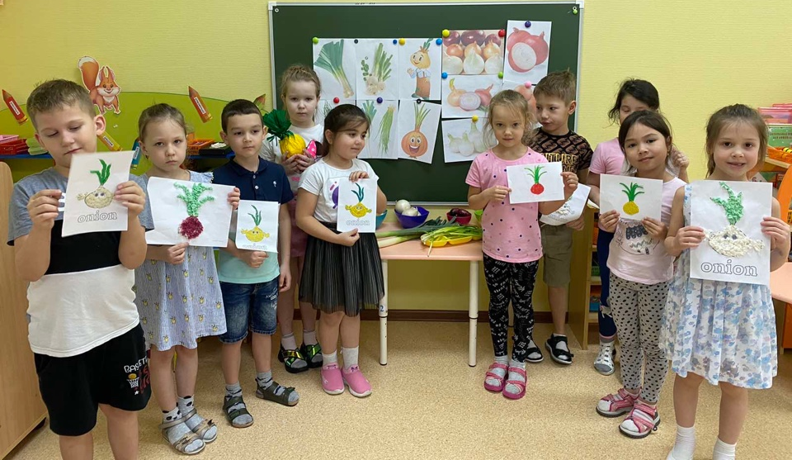
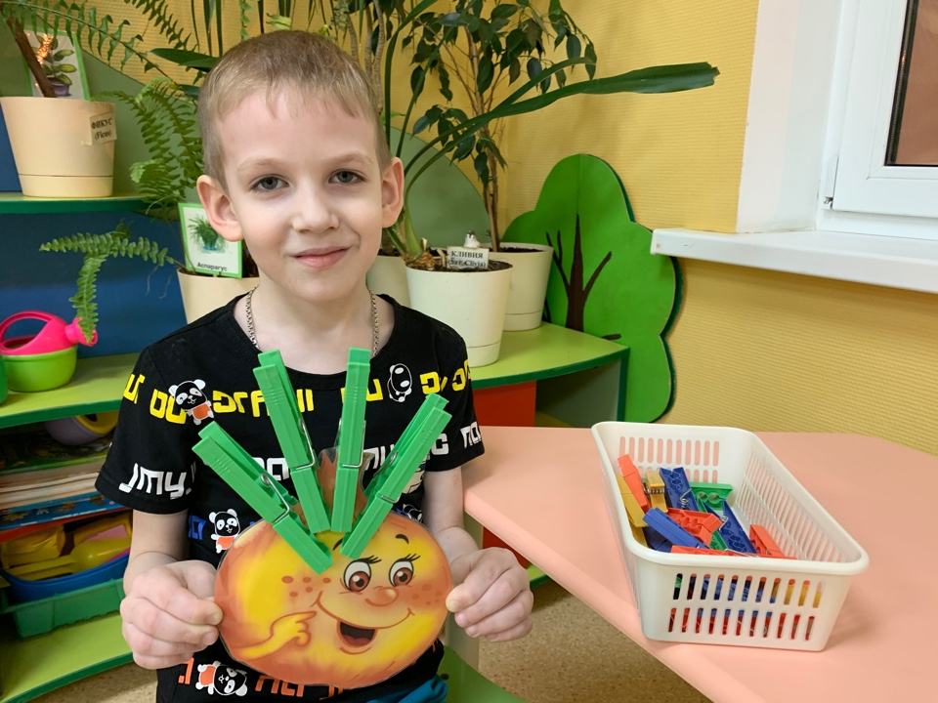
Луковые игры и викторины
Луковая викторина
«Ты полезный горький лук –
навсегда наш верный друг!»
Дидактическая игра
«Добавь недостающие части лука!»

Slide 10
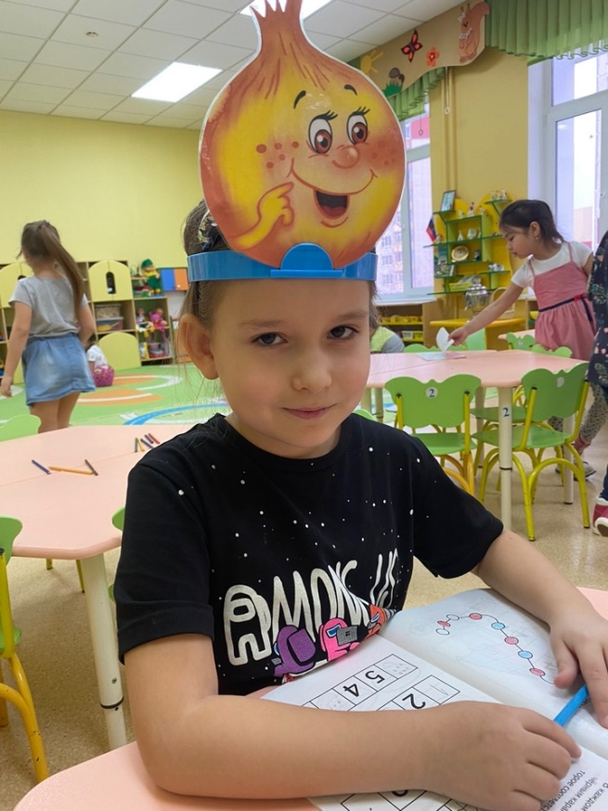
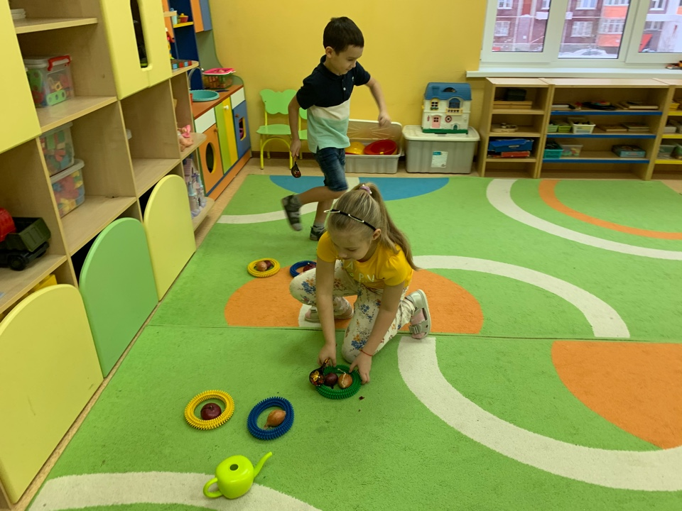
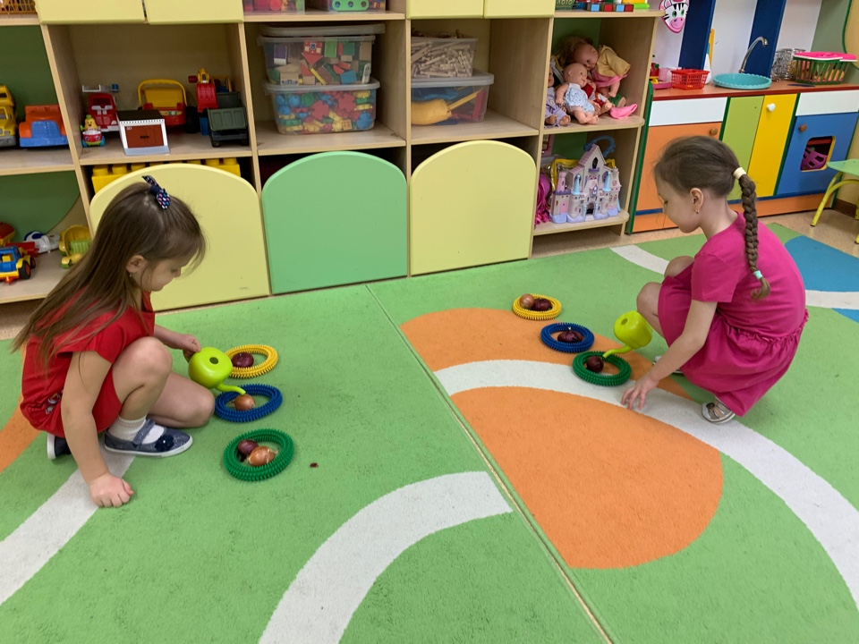
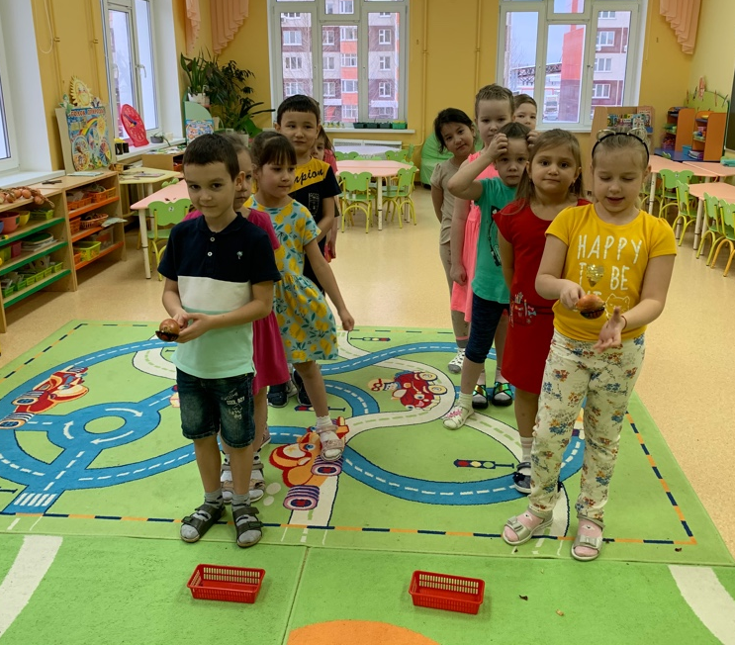
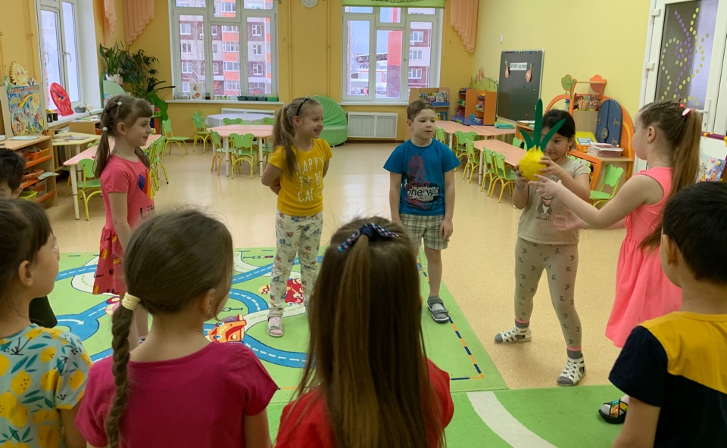
Дидактическая игра
«Угадай овощ по описанию»
Подвижная игра
«Кто быстрее вырастит лук»»
Подвижные игры «Мы сажаем лук на грядку», «Передай луковицу»

Slide 11
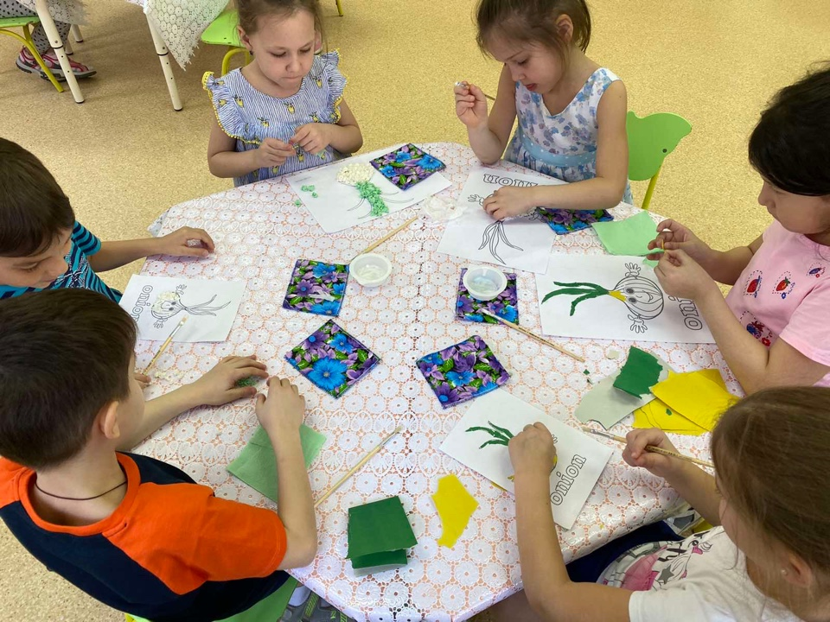
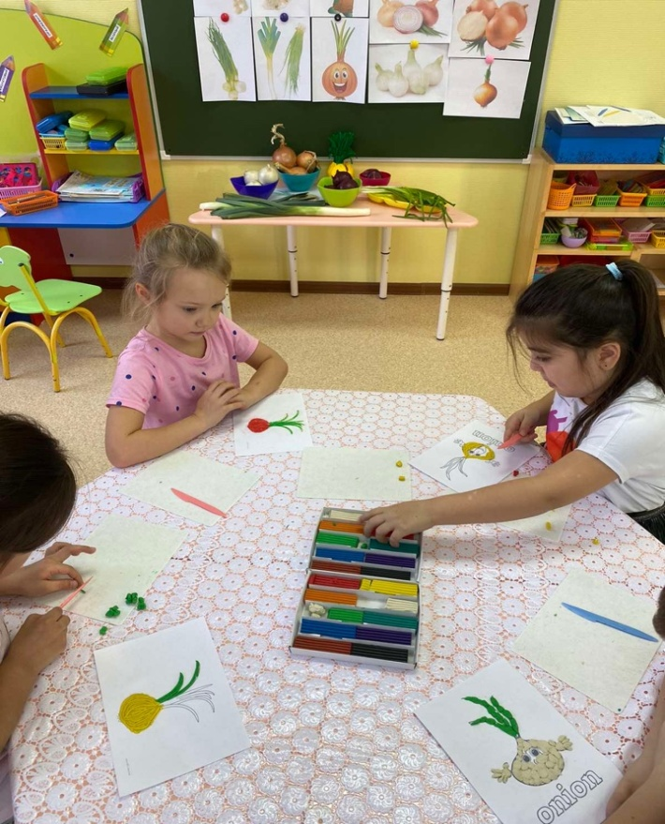
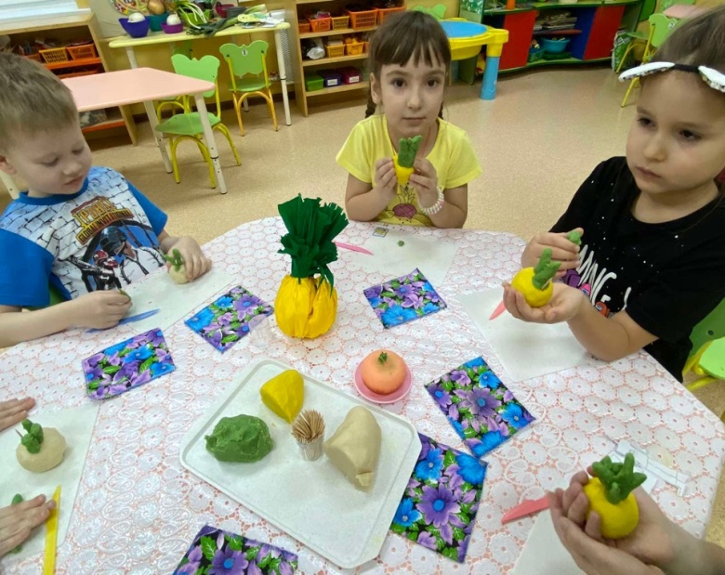
Луковая мастерская
Занятия по лепке, рисованию и аппликации лука

Slide 12
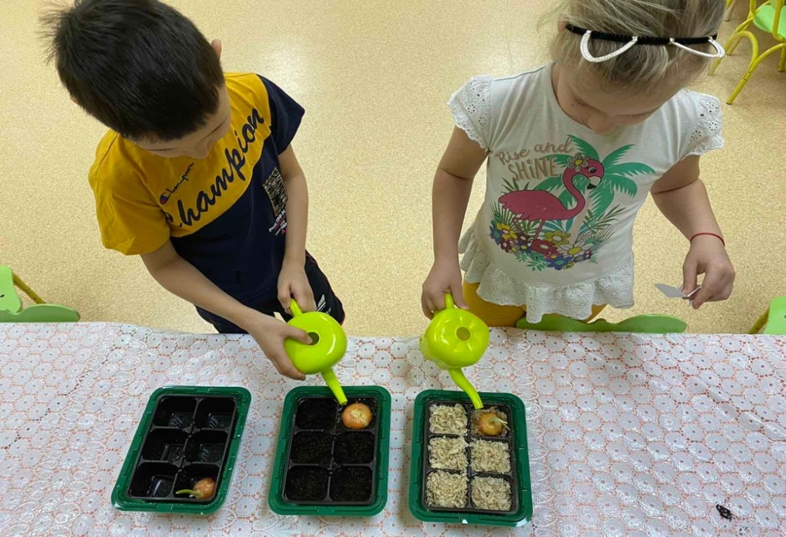
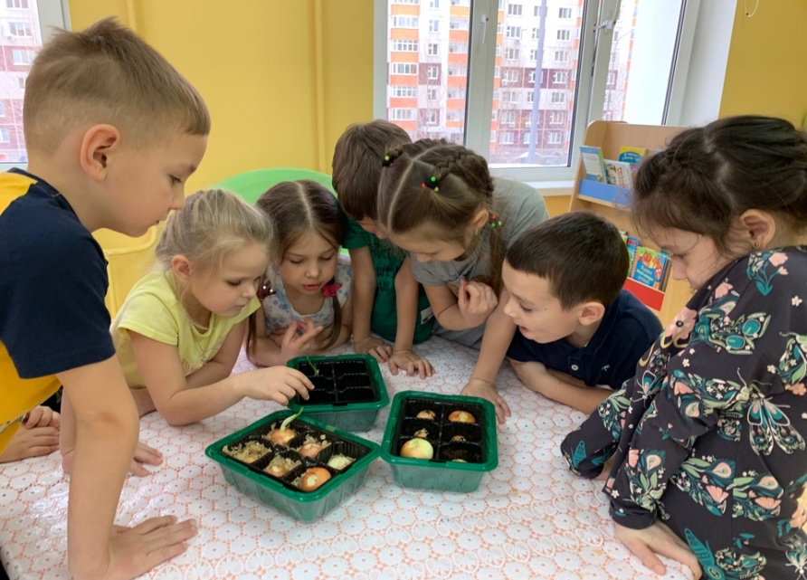
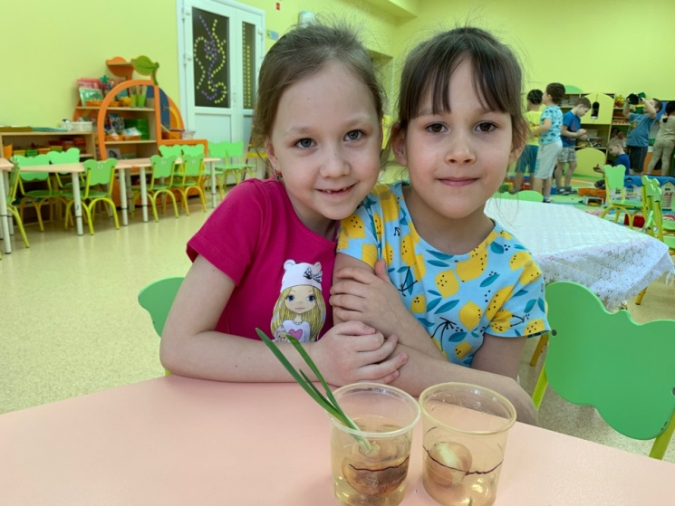
Луковые эксперименты
Посадка лука в землю, воду и опилки
Лук в банке с водой пророс быстро, а в банке без воды – никаких изменений

Slide 13
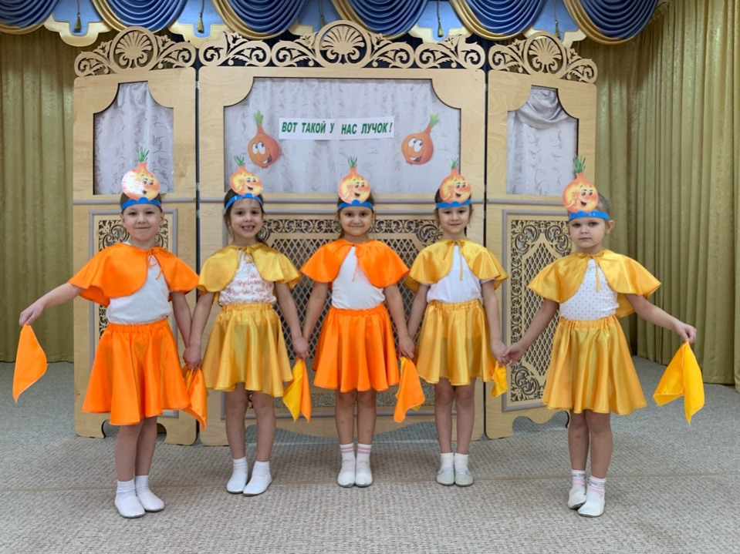
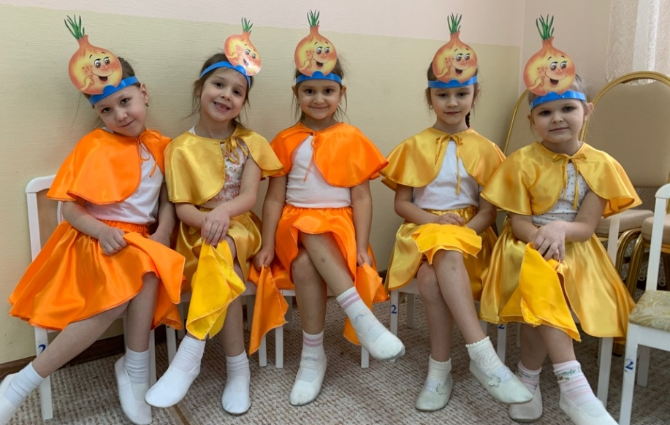
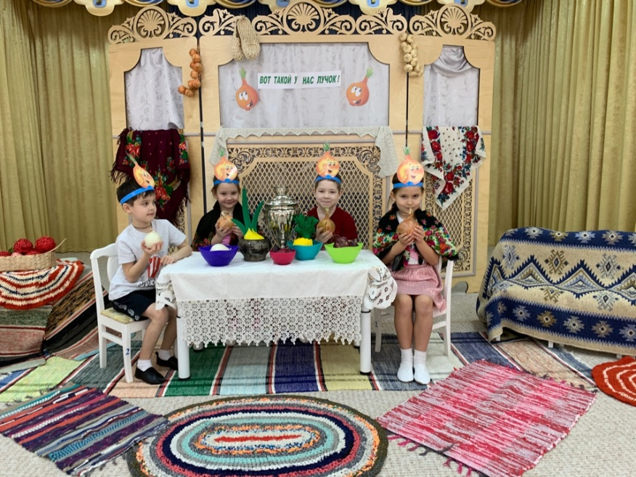
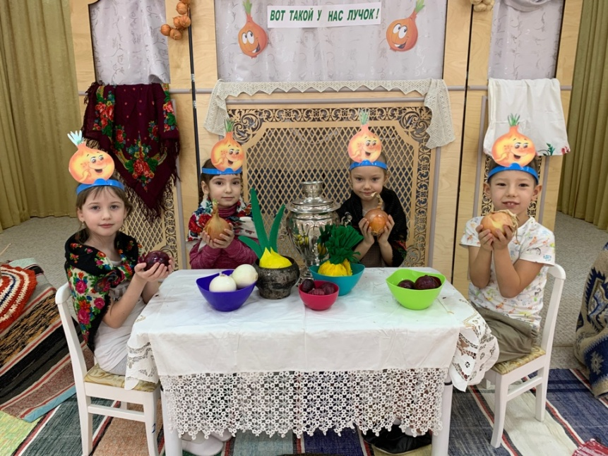
Луковый фольклор
Луковые частушки
Луковые посиделки

Slide 14
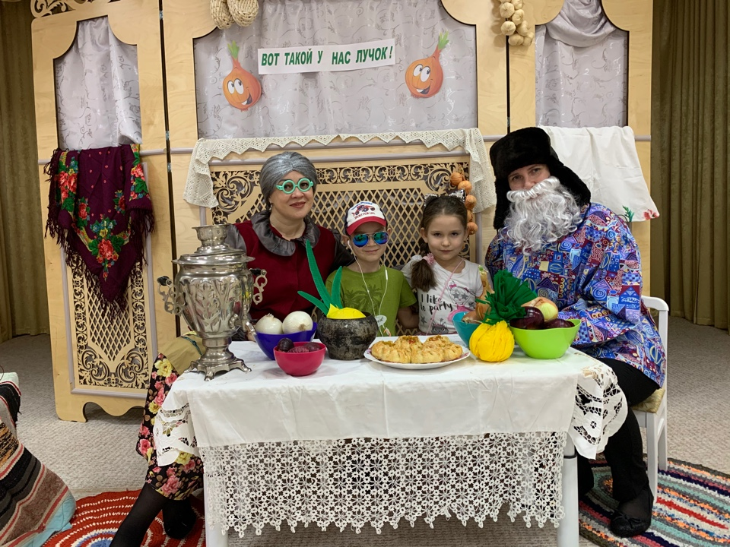
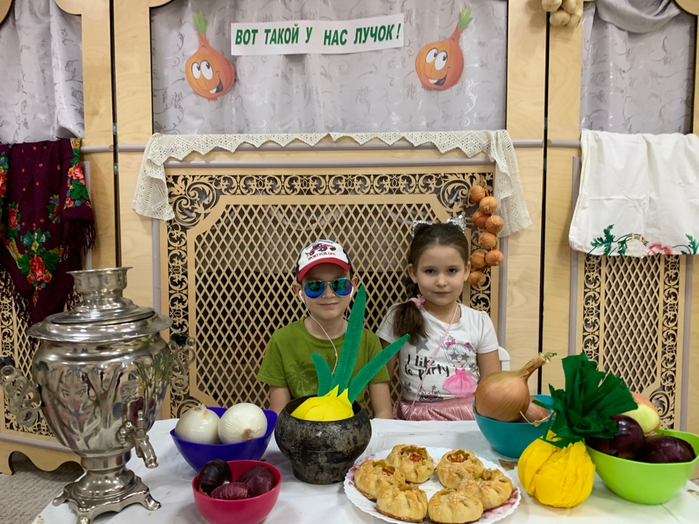
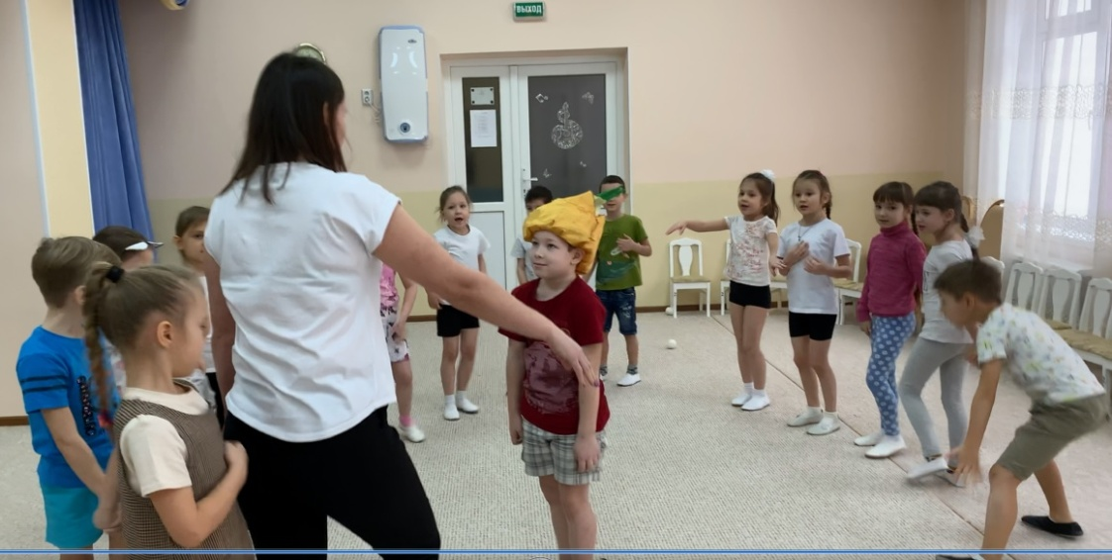
Луковый театр
Театральная постановка «В гостях у бабушки и дедушки»
Театрализованная игра «Вирус и Лук»

Slide 15
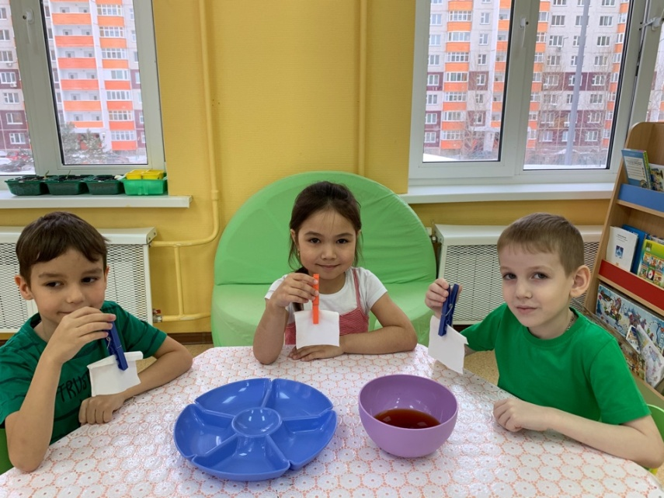
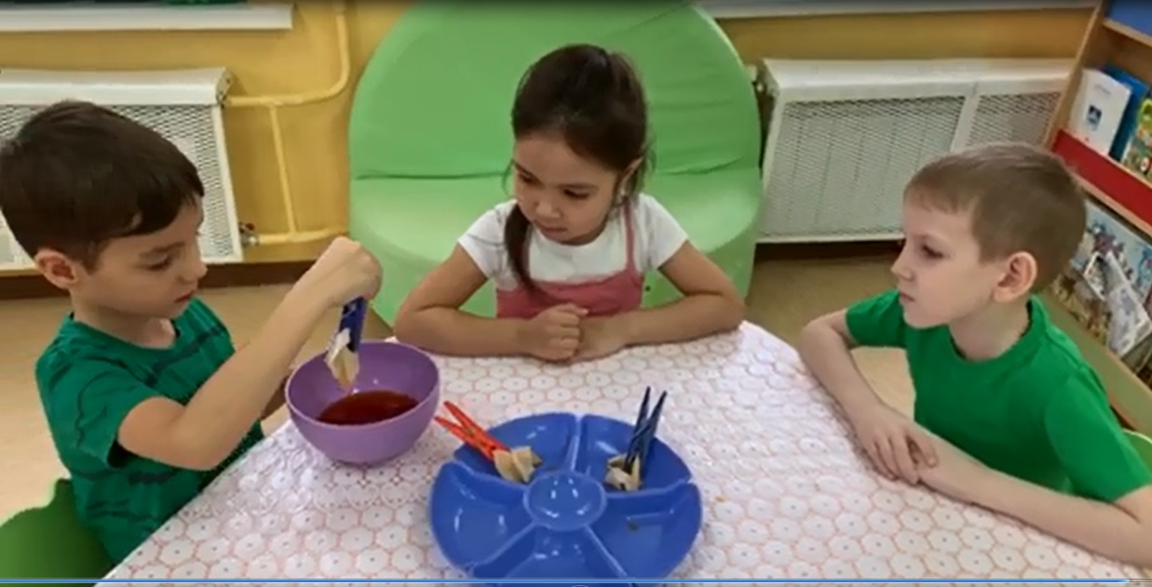
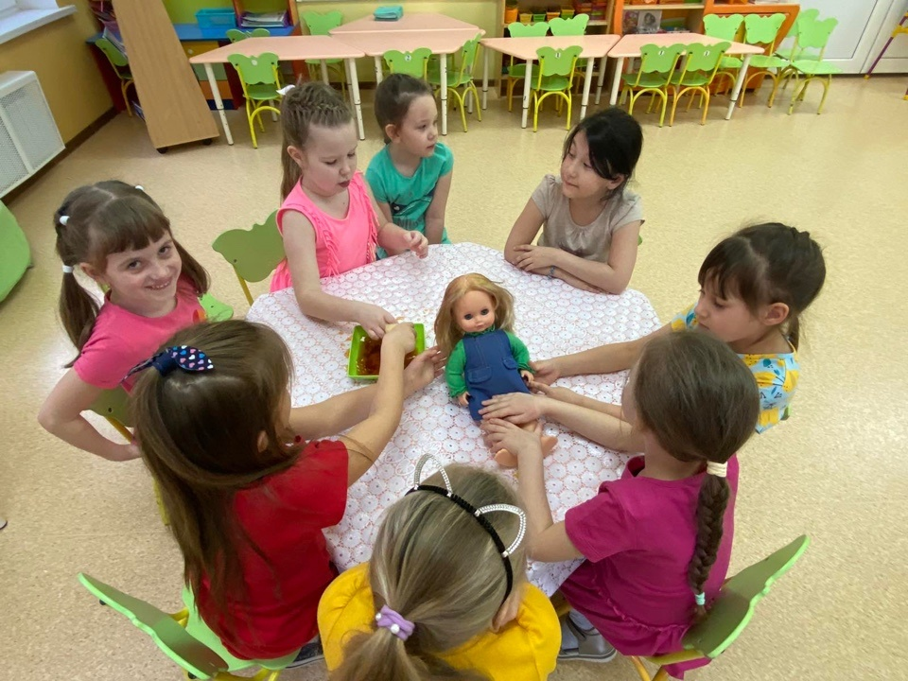
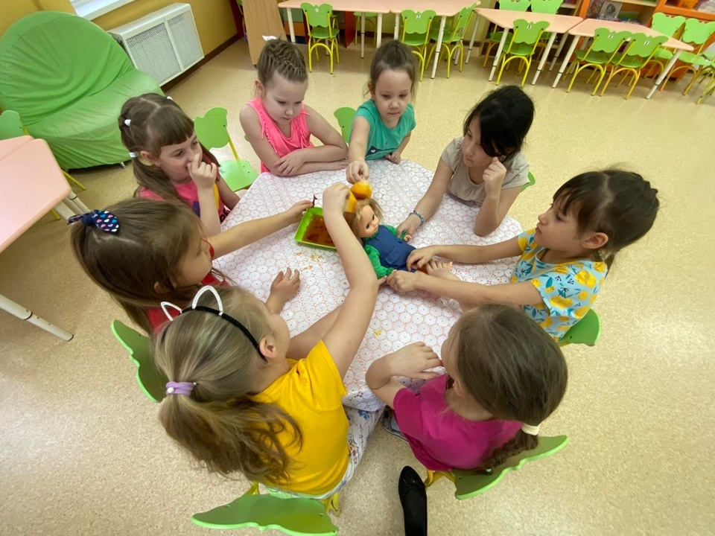
Применение луковой шелухи
Красим носовые платки для кукол с помощью луковой шелухи
Красим кукле волосы луковой шелухой

Slide 16
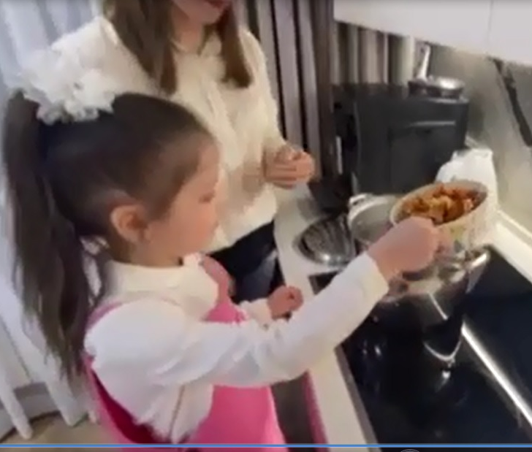
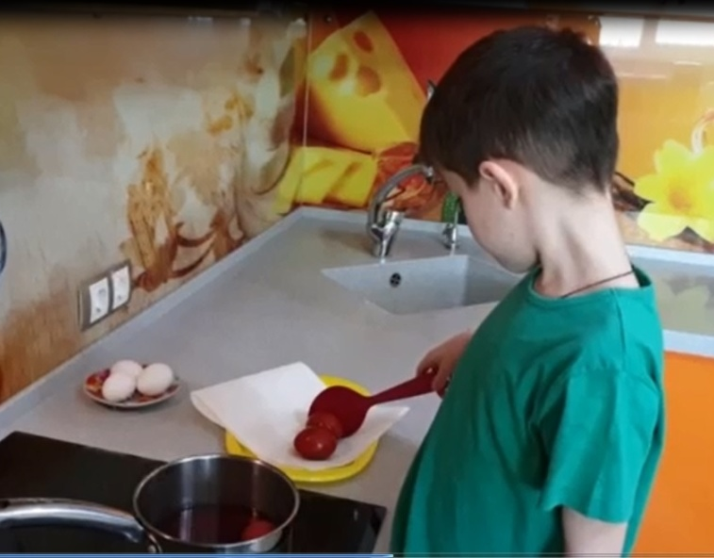
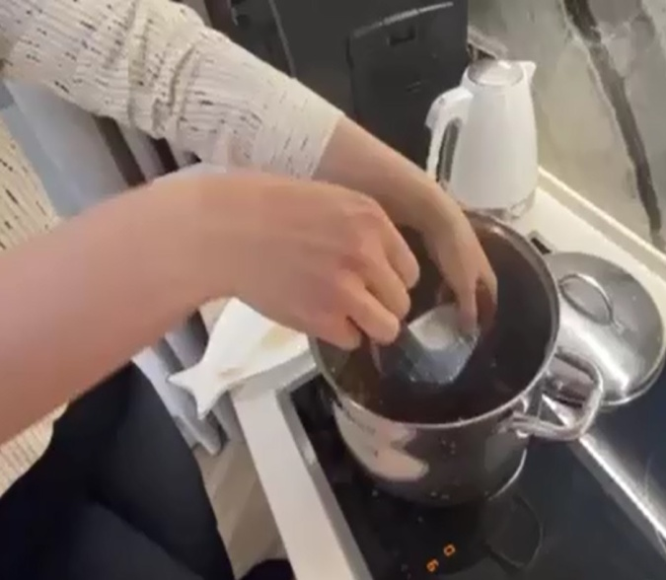
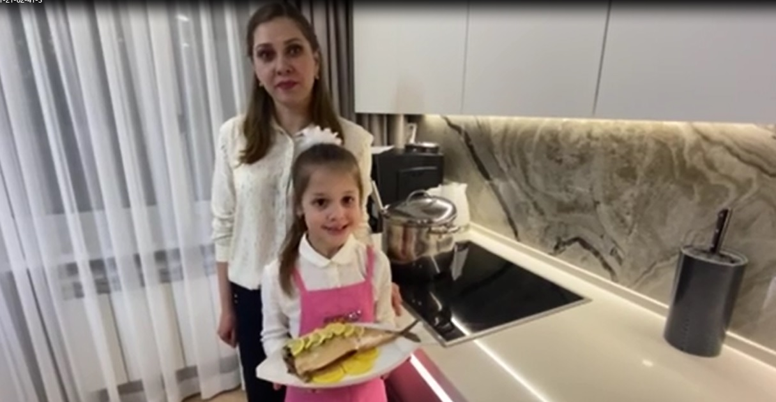
Домашняя луковая мастерская
Семья Змеевых.
Красим яйца в луковой шелухе
Семья Луневых. Готовим с мамой рыбу в луковой шелухе

Slide 17
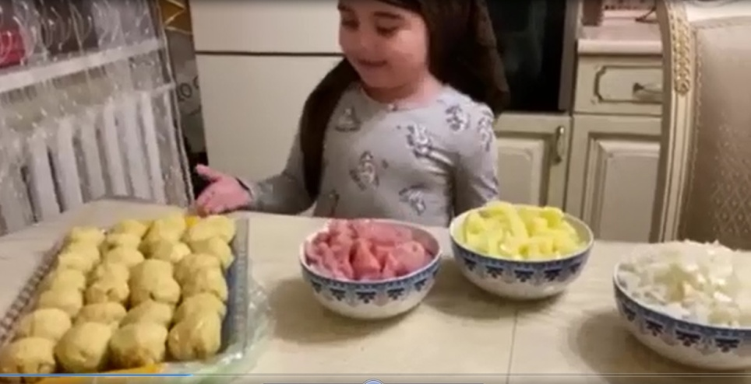
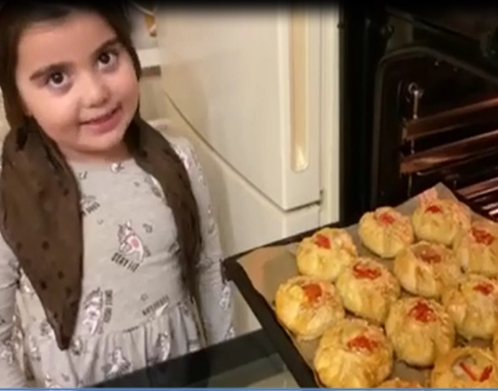
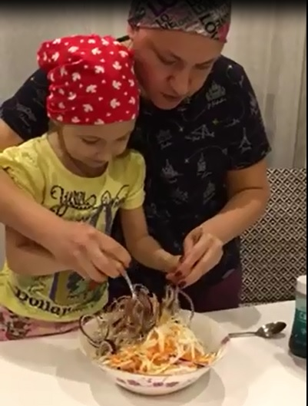
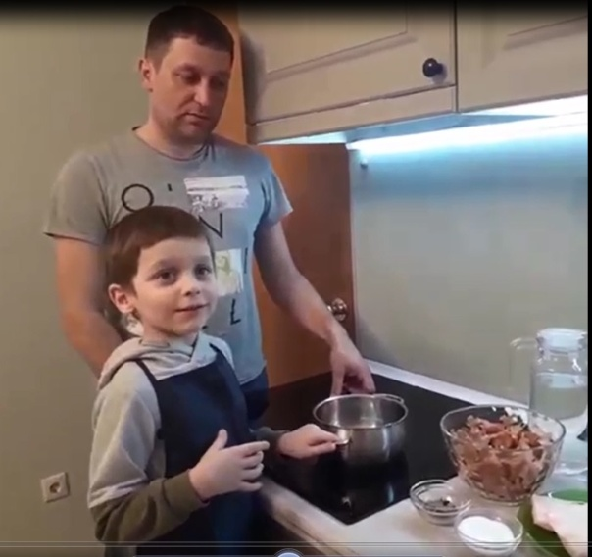
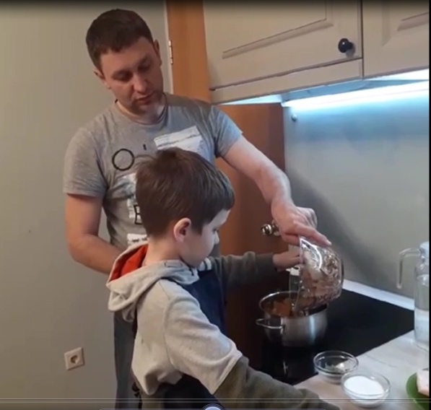
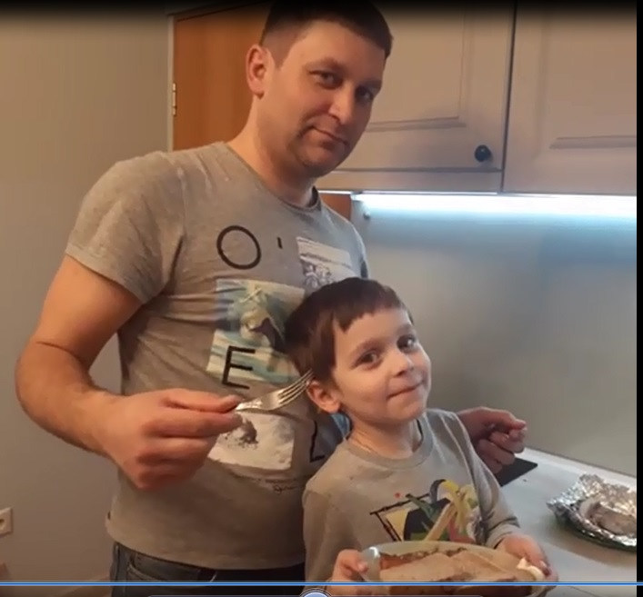
Семья Джумаевых. Стряпаем таджикские курники с мясом, картофелем и луком.
Семья Каримовых
Салат «Летний»
Семья Герасимовых. Готовим вкусное сало в луковой шелухе

Slide 18
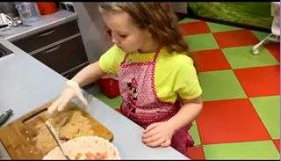
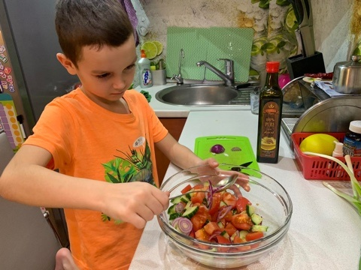
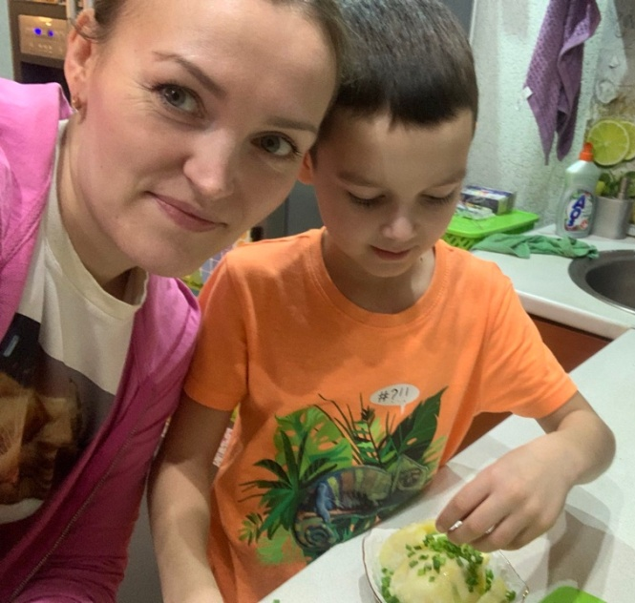
Семья Поротовых.
Готовим с мамой котлеты с луком
Семья Клюшиных.
Делаем салат с синим луком и пюре с зеленым луком

Slide 19
Домашняя луковая мастерская
Семья Мамаевых. Лук из яичной скорлупы
Семья Поротовых. Книжка-малышка о пользе лука

Slide 20
Семья Поротовых. Лук из гофрированной бумаги
Семья Герасимовых. Лук (папье-маше)
Семья Шурыгиных
Луковая семейка (вязание крючком)
Семья Клюшиных. Тюльпан из синей луковицы
и книжка-малышка «Загадки про лук»

Slide 21
Луковые выставки
Лук бывает разный
Наш зеленый огород на подоконнике
Выставка «Лук бывает разный»
Итоговая выставка творческих работ детей и родителей «Вот такой у нас лучок!»

Slide 22
3 этап – заключительный
Презентация по итогам реализации проекта
«ЕГО ВЕЛИЧЕСТВО ЛУК!»
Выставка творческих работ детей и родителей «Вот такой у нас лучок!»
Буклеты для родителей «Добрый лекарь Лук»

Slide 23
Итоги проекта

